Slide 1


«ЛЕТО, ЛЕТО –
ТЫ НАШ ДРУГ!»
Фотоотчет о летней оздоровительной работе
II младших групп
Подготовили воспитатели: Александрова М.А.
Бикмухаметова Н.А.
Костюкова Н.Н.
Монастырная С.В.

Slide 2

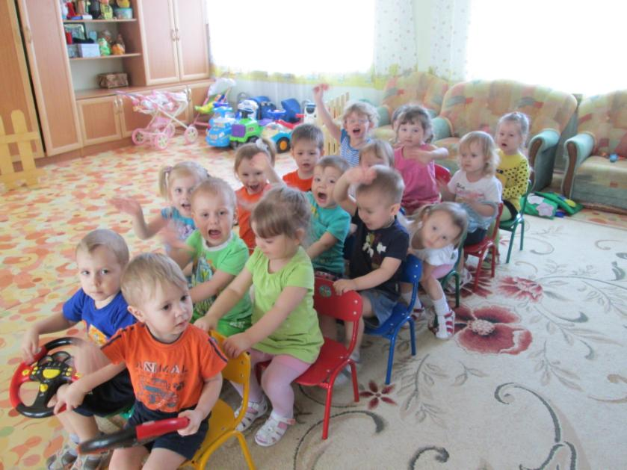
Отправляемся в лето…

Slide 3
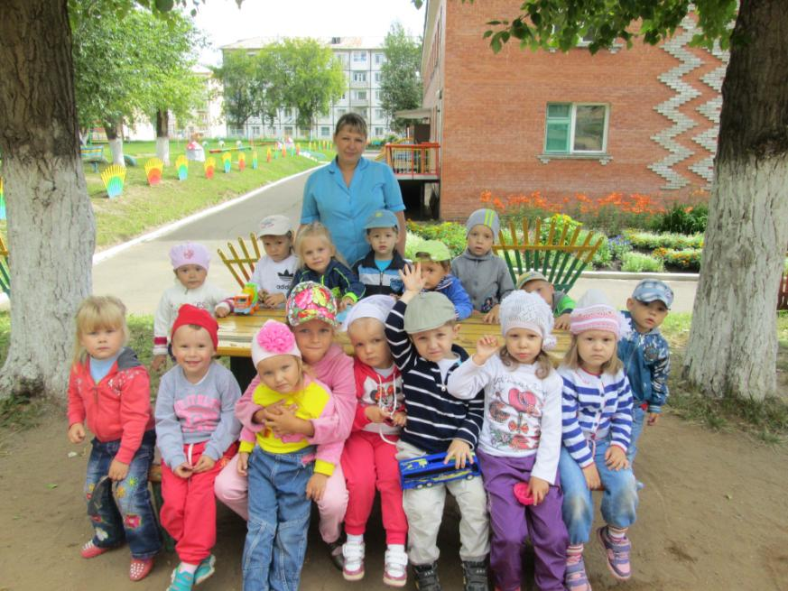
- Что ты мне подаришь, лето?
- Много солнечного света!
В небе pадyгy - дyгy!
И ромашки на лyгy!

Slide 4
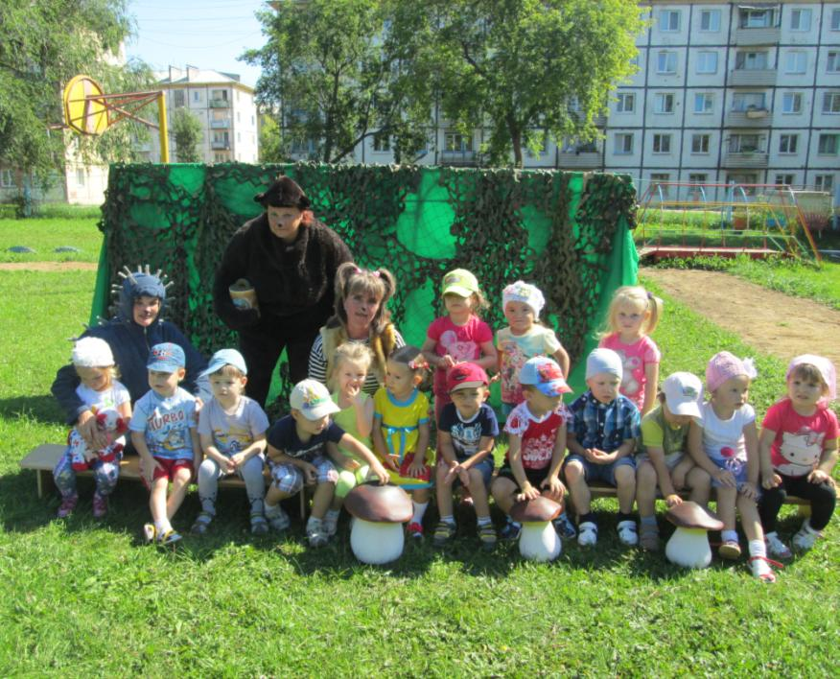
Отчего так много света?
Отчего вокруг тепло?

Slide 5
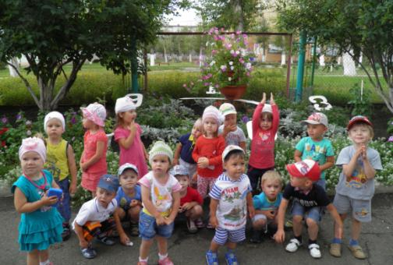
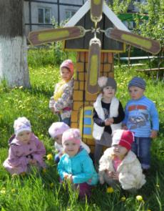
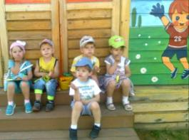
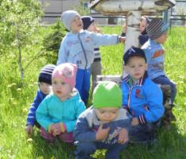
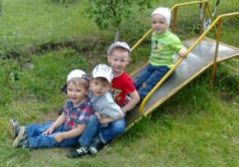
Оттого, что это — лето
На всё лето к нам пришло.

Slide 6
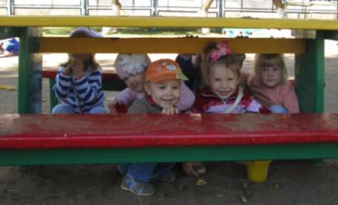
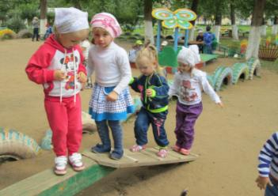
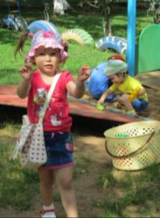
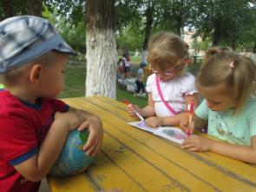
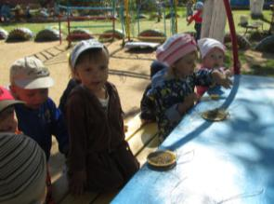
Здравствуй, солнце золотое!
Снова к нам вернулось ты.
Здравствуй, небо голубое,
Теплый воздух и цветы!

Slide 7
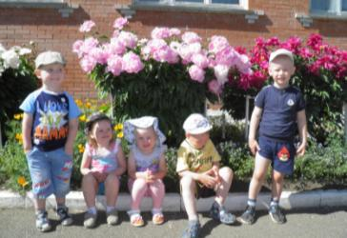
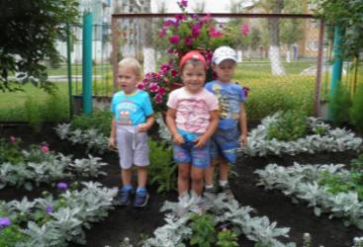
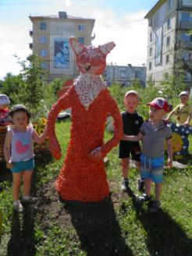
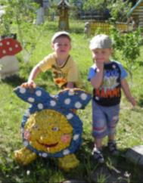
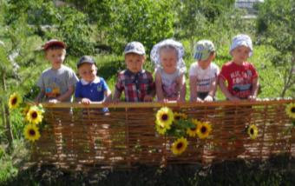
Лето красное настало,
За собою нас позвало.
На полянку, на лужок,
Выходи скорей, дружок!

Slide 8
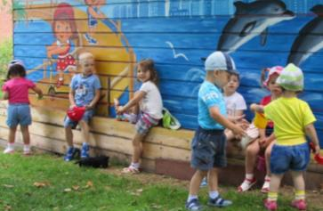
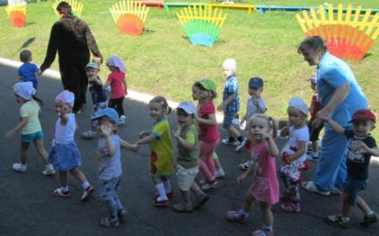
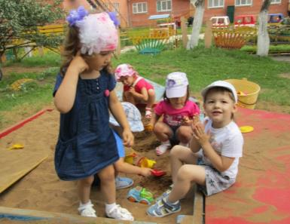
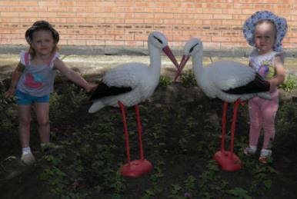
Лето ждёт, идём играть,
Прыгать, бегать, загорать!

Slide 9
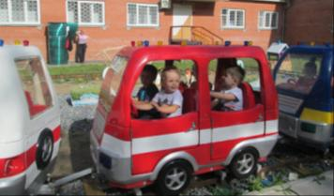
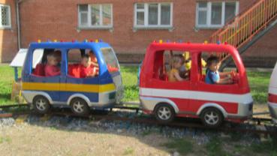
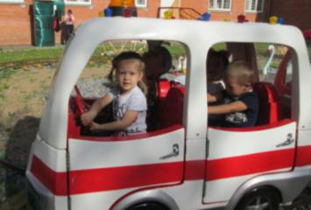
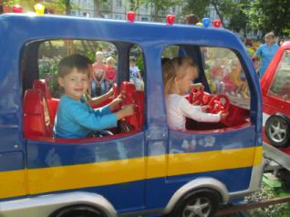
А на перроне – паровоз.
Он три вагона нам привез.
Поедем мы? Что за вопрос!
А сколько тут больших колес!
Я сел, конечно, у окна.
Здесь вся дорога мне видна.

Slide 10
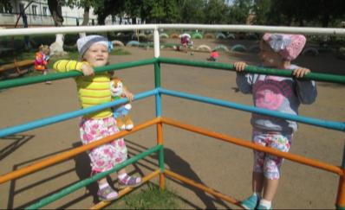
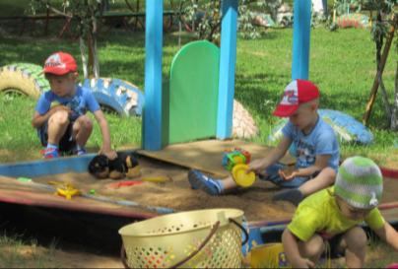
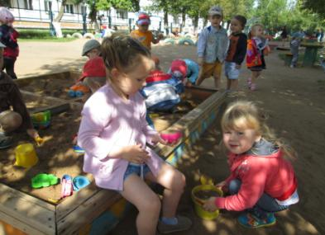
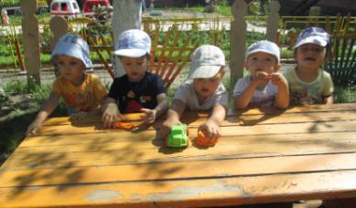
Опять смеется лето в открытое окно,
и солнышка и света полным, полным – полно!

Slide 11
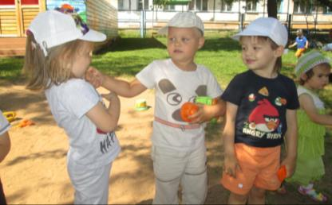
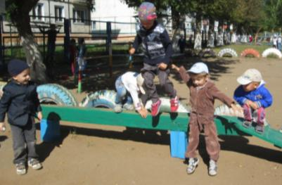
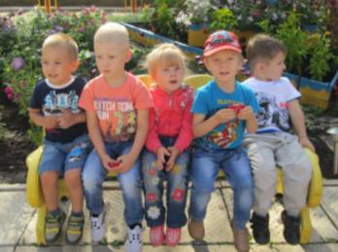
Лучистая энергия солнца оказывает огромное влияние на жизнедеятельность организма. Солнечные лучи, кроме видимых, содержат невидимые лучи: инфракрасные и ультрафиолетовые.
Биологическое влияние на живой организм оказывают главным образом ультрафиолетовые лучи. Под воздействием солнечных лучей химические и биологические процессы в клетках и тканях ускоряются и повышается общий обмен веществ.
В подкожном жировом слое под влиянием ультрафиолетовых лучей из провитамина D вырабатывается активный витамин D. Изменяется общее состояние организма, улучшаются настроение, сон, аппетит, повышаются работоспособность и сопротивляемость к различного рода заболеваниям.

Slide 12
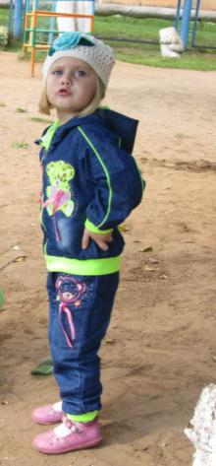
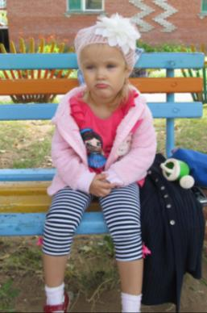
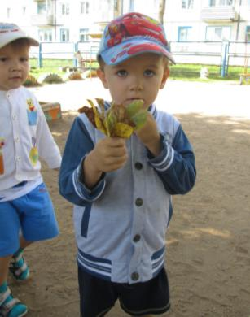
Почему для всех ребят лета не хватает?
Лето, словно шоколад, очень быстро тает!

Slide 13

СПАСИБО
ЗА ВНИМАНИЕ!

